Slide 1
Recensement des ouvrages et de leurs éléments (Ponts et Murs)

Slide 2
Objectifs
Création des ouvrages non recensés dans OASIS
Vérification/Correction des ouvrages recensés
Recensement sur le terrain et au bureau
Tablette OKAPI

Slide 3
Objectifs – Métropole Montpellier
Recensement de 200 ponts et 100 murs
Vérification/Correction des ouvrages existants

Slide 4
Objectifs – Département du Cher
Recensement de 200 ponts
Vérification/Correction des ouvrages existants

Slide 5
Démarche
Utilisation de modèles adaptés au patrimoine concerné
13 modèles pour les Ponts
13 modèles pour les Murs

Slide 6
Démarche
Mode terrain
Mode bureau

Slide 7
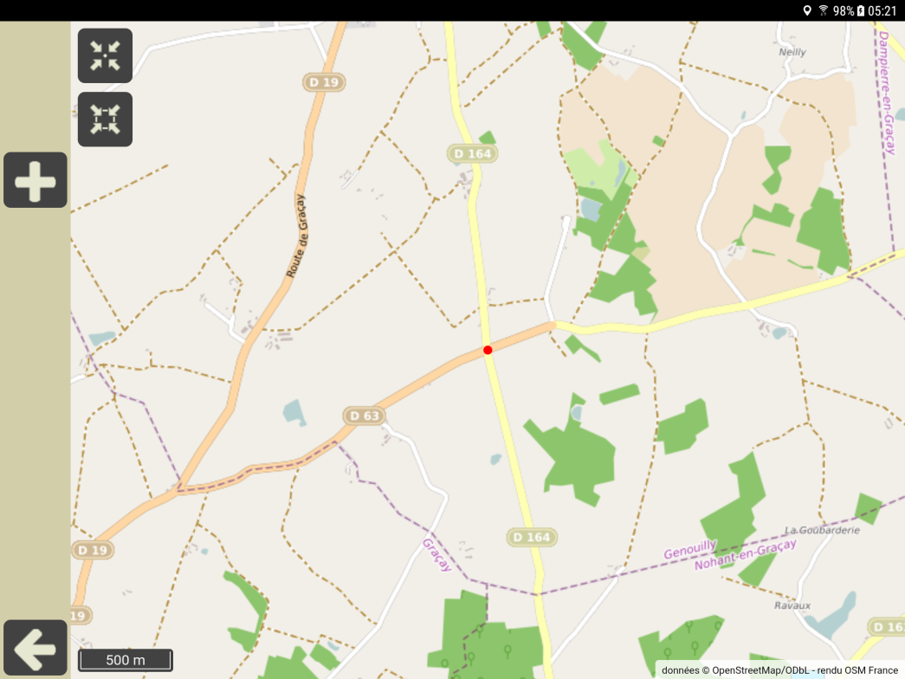
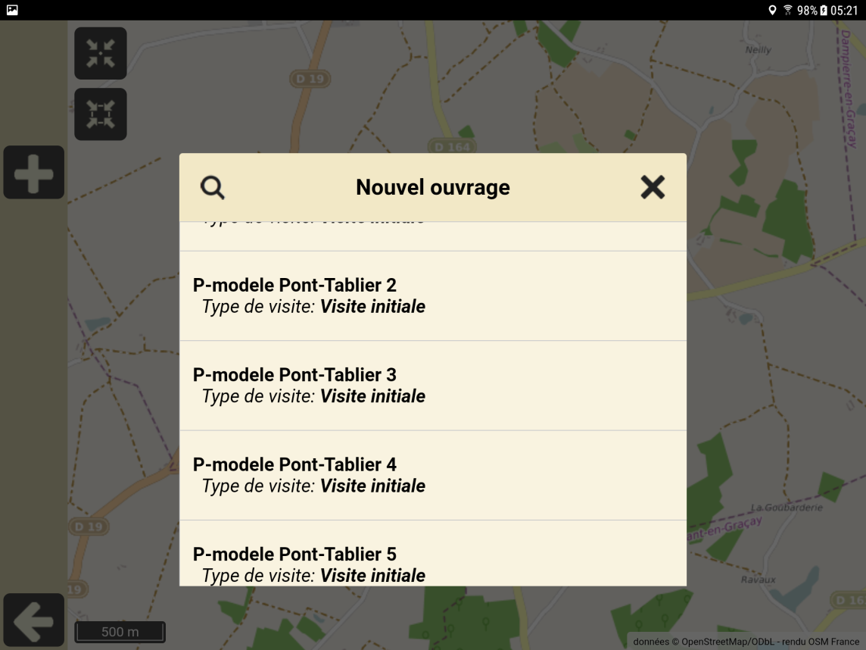
Recensement des ponts (1)

Slide 8
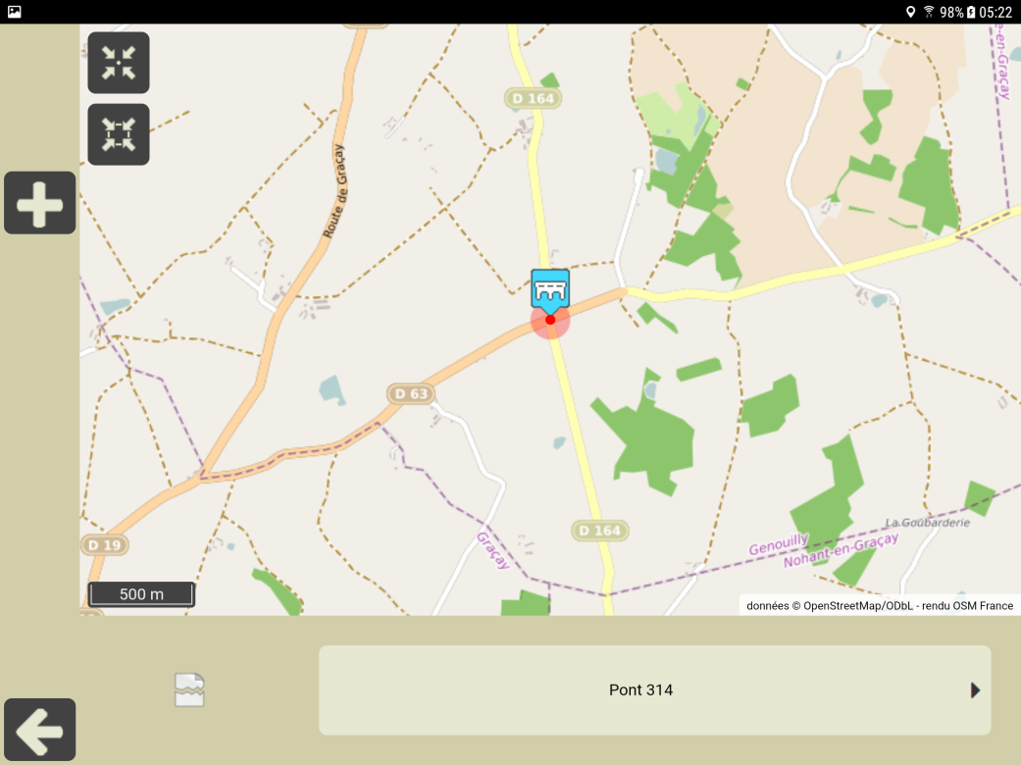
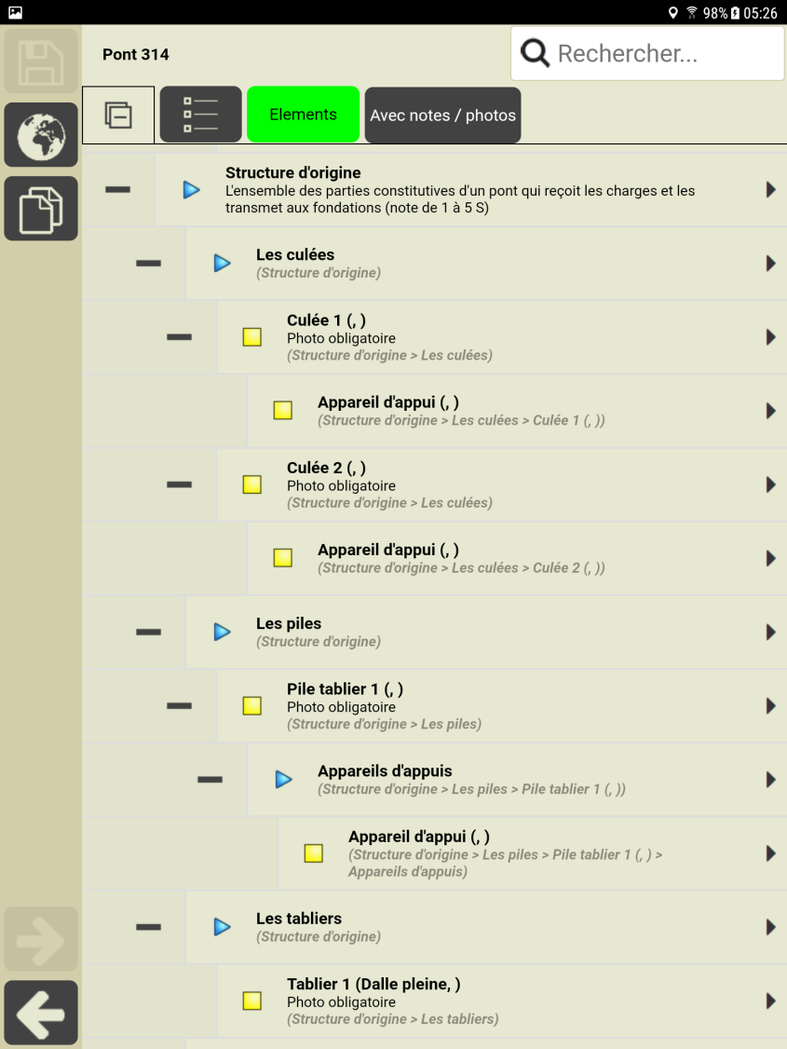
Recensement des ponts (2)

Slide 9
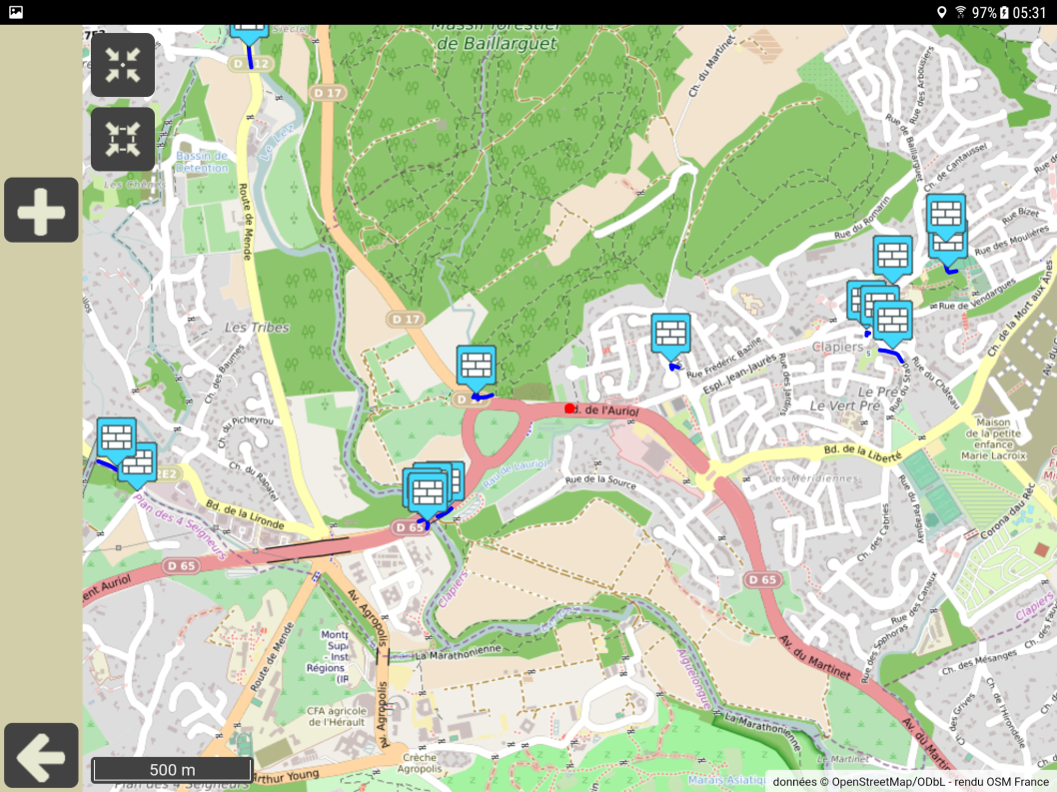
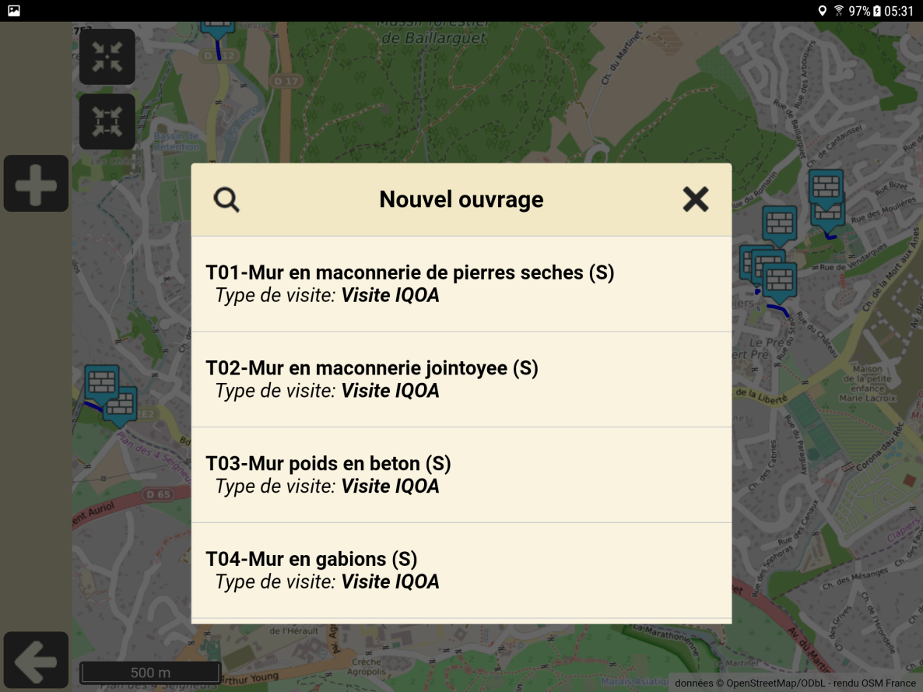
Recensement des murs (1)

Slide 10
Recensement des murs (2)

Slide 11
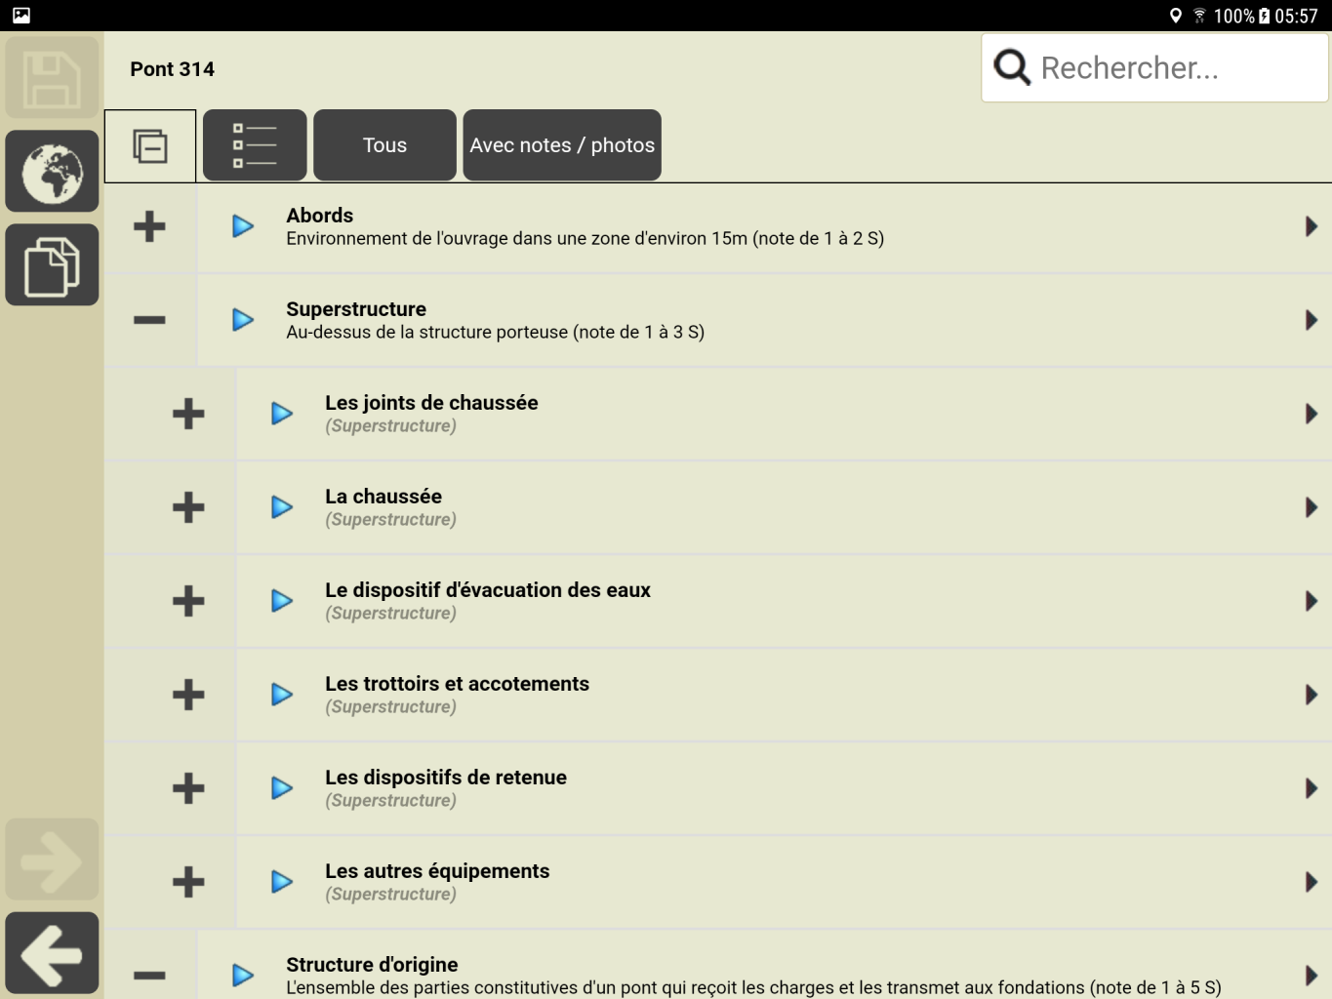
Effectuer la 1ère visite (1)

Slide 12
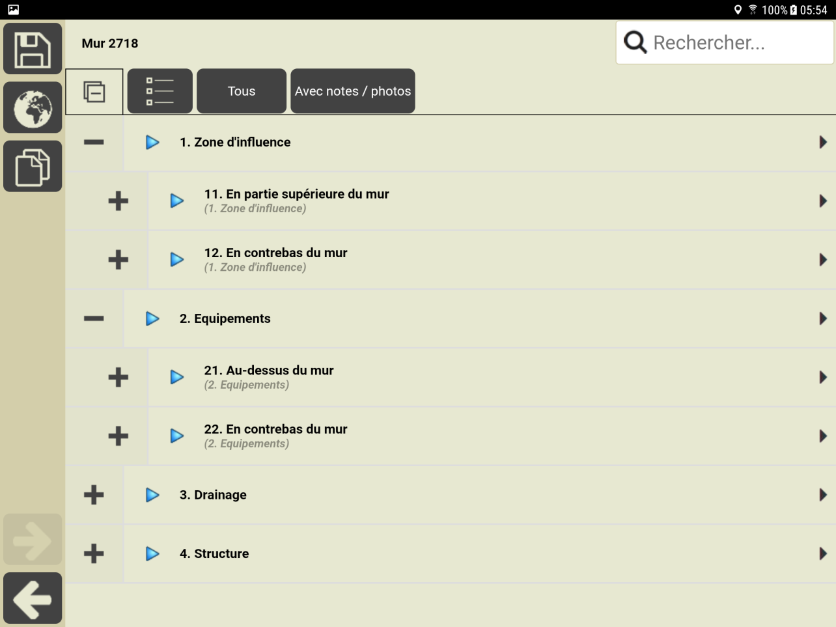
Effectuer la 1ère visite (2)

Slide 13
Finalisation de la visite
Visite terminée

Slide 14
Téléchargement sur le serveur

Slide 15
Synchronisation avec OASIS
Validation de la visite
Synchronisation avec OASIS

Slide 16
Conclusions et perspectives (1)
Efficacité du recensement

Slide 17
Conclusions et perspectives (2)
Augmenter l’autonomie des utilisateurs de tablette: contrôleur, inspecteur,

Slide 18
Conclusions et perspectives (3)
Adapter le plan de visite à la nature de l’ouvrage visité

Slide 19
Conclusions et perspectives (4)
Gérer la campagne de visites d’un prestataire sur une seule tablette : par exemple, 150 visites

